Slide 1
Анализ производительности и оптимизация многопоточного приложения для сбора курсов валют
Выполнил: Савка А. В.

Slide 2
1.1. Сбор метрик с использованием Prometheus и Graphana
Были визуализированы следующие метрики:
  время выполнения парсинга (parsing_time_seconds_count)
  количество успешных парсингов (parsing_success_total)
  количество ошибочных парсингов (parsing_failure_total)
  количество записей, добавленых в базу данных (db_records_inserted_total)

Slide 3
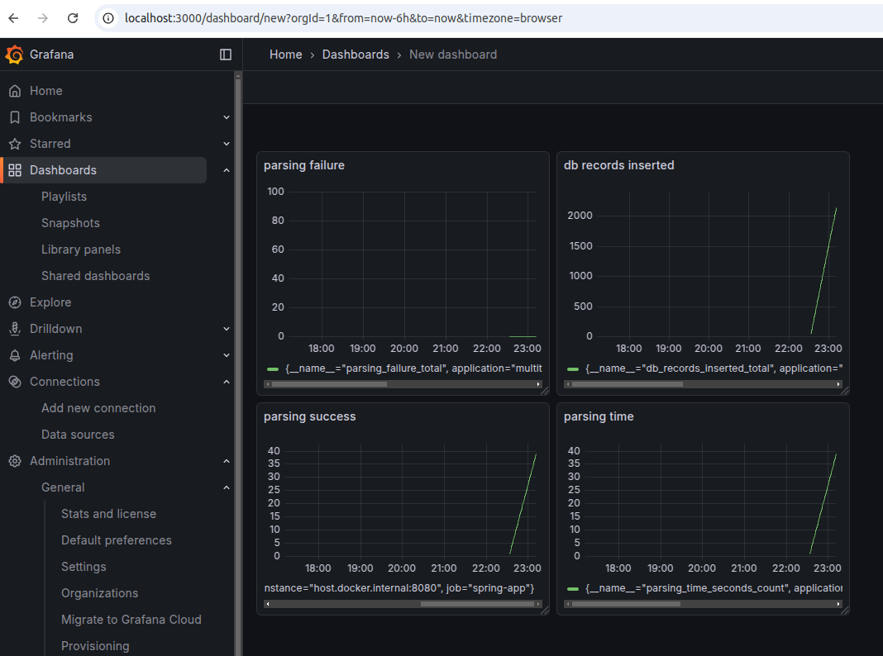
1.2. Скриншот метрик Graphana

Slide 4
1.3. Выводы на основе метрик в Graphana
Из графиков видно что приложение не имеет серьезных проблем с производительностью парсинга, при выполнении парсинга ошибки не возникают.

Slide 5
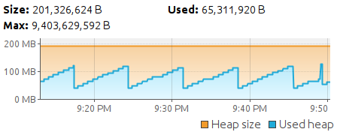
2.1. Профилирование и диагностика с VisualVM
был проведен анализ графика использования памяти и файла Heap Dump, на его основе сделаны выводы о возможных проблемах, вызванах интенсивным созданием объектов во время работы приложения.

Slide 6
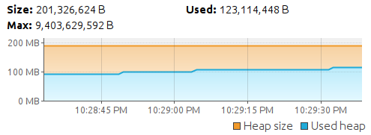
2.2. Профилирование и диагностика с VisualVM
Анализ кода показал что узким местом является создание новых экземпляров класса ParserWorker. В целях оптимизации он был преобразован в Java Bean, что улучшило работу с памятью

Slide 7
3.1. Анализ управления памятью и (GC)
В приложении используется сборщик мусора **G1 Garbage Collector**.
По данным VisualVM:
  выполнено **17 сборок мусора**;
  суммарное время работы GC составило около **219 мс**;
  последняя причина запуска GC — *G1 Evacuation Pause*.
Это означает, что сборщик мусора срабатывает редко и работает достаточно быстро, не создавая заметных задержек в работе приложения.

Slide 8
3.2. Анализ управления памятью и (GC)
Eden Space
  максимальный размер: ~96 MB;
  текущее использование: ~16 MB;
  количество сборок: 17.
Можно сделать вывод, что в приложении активно создаются временные объекты, которые быстро удаляются. Это нормальное поведение для многопоточного приложения.

Slide 9
3.3. Анализ управления памятью и (GC)
Survivor Spaces
  используется в основном один survivor space (S1);
  объекты редко «доживают» до старшего поколения;
  порог перемещения объектов (Tenuring Threshold) равен 15.
Это говорит о том, что большинство объектов имеют короткий жизненный цикл.

Slide 10
4.1. Поиск и исправление деградации производительности.
Частые аллокации объектов
Основная проблема, связанная с частой аллокацией объектов, была выявлена и устранена на предыдущем этапе. Она заключалась в создании нового экземпляра ParserWorker при каждом запуске задачи парсинга, что приводило к огромной нагрузке на сборщик мусора. Проблема была решена путем преобразования ParserWorker в Spring-бин (синглтон).

Slide 11
4.2. Поиск и исправление деградации производительности.
Проблема N+1 запросов к базе данных
Была обнаружена и устранена проблема N+1 запросов в ParserWorker. Вместо сохранения каждого объекта по отдельности, все обработанные объекты RawApiResponse собираются в список responsesToUpdate и сохраняются одним пакетным вызовом saveAll()

Slide 12
4.3. Поиск и исправление деградации производительности.
Добавление индекса
Для оптимизации запроса выборки данных в сущность RawApiResponse был добавлен композитный индекс по полям status и receivedAt с помощью аннотаций @Table и @Index.

Slide 13
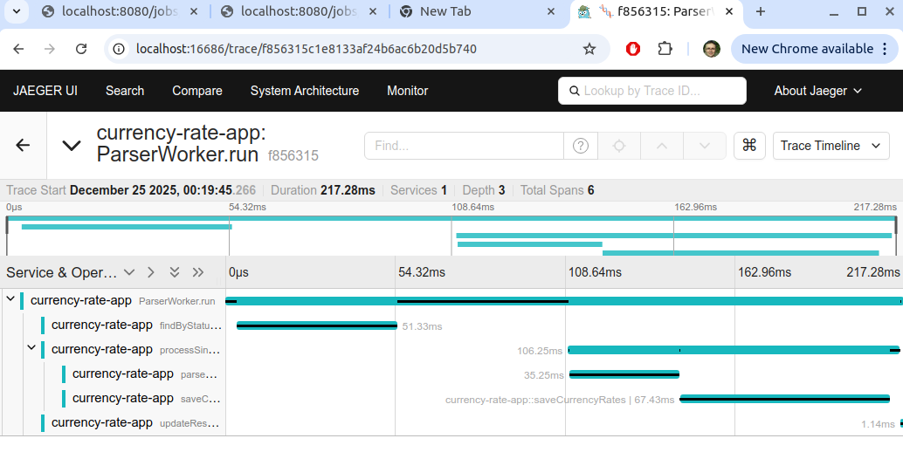
5.1. Интеграция OpenTelemetry и Jaeger
На диаграмме выполнения видна иерархия операций и время, затраченное на каждую из них.

Slide 14
Выводы
В результате анализа произаодительности приложения были обнаружены и исправлены следующие проблемы:
1. Частые аллокации объектов для ParserWorker
2. Проблема N+1 в ParserWorker
3. Отсутствие индекса для RawApiResponse
Устранение этих проблем позволило улучшить производительность приложения.

